Slide 1
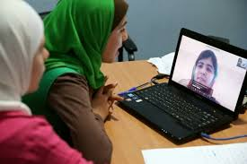

Slide 2
শিক্ষক পরিচিতি
পাঠ পরিচিতি
শ্রেণি: ৭ম
বিষয়: তথ্য ও যোগাযোগ প্রযুক্তি
অধ্যায় : ২য়
পাঠ: ৮ ও ৯
সময়ঃ ৪০ মিনিট
তারিখঃ ২২/০৮/২০২০
টুলু সরকার
কাদিরখোলা মাধ্যমিক বিদ্যালয়
সহকারি শিক্ষক (ICT)
রামপাল , বাগেরহাট ।
E-mail: tulusarker81@gmail.com
Mobile: 01723570381

Slide 3
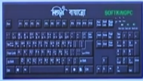
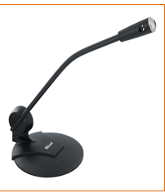
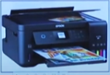
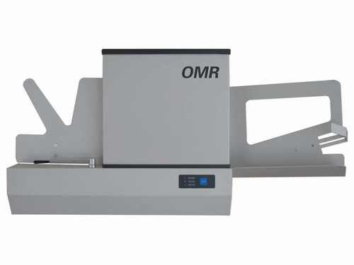
নিচের ছবিগুলো লক্ষ্য কর

Slide 4
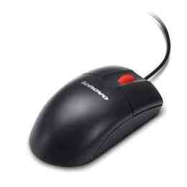
আজকের আলোচ্য বিষয়......
কম্পিউটারের ইনপুট ডিভাইস

Slide 5
প্রত্যাশা করছি আজকের আলোচনা শেষে শিক্ষার্থীরা---
১। ইনপুট ডিভাইস কি বলতে পারবে।
২। ইনপুট ডিভাইসের কাজ বর্ণনা করতে পারবে।
৩। কোনটি ইনপুট ডিভাইস তা চিহ্নত করতে পারবে ।

Slide 7
ইনপুট ডিভাইস
** যে সকল যন্ত্রপাতি কম্পিউটারের তথ্য বা ডেটা ইনপুট দেয়ার কাজে ব্যবহার করা হয় তাকে ইনপুট ডিভাইস বলে।
যেমন- কীবোর্ড, মাউস, স্ক্যানার, ডিজিটাল ক্যামেরা, মাইক্রোফোন, ও এম আর, জয়স্টিক, ওয়েব ক্যাম।

Slide 8
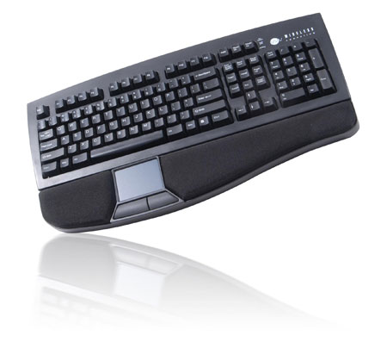
কীবোর্ড
কীবোর্ড একটি ইনপুট ডিভাইস।কম্পিউটারে ইনপুট দেওয়ার প্রধান যন্ত্র হলো কী বোর্ড। কী বোর্ডের বোতাম চেপে যন্ত্রগুলোকে এ নির্দেশনা দিতে হয়। কীবোর্ড ক্যাবল দিয়ে সিপিইউ এর পিছনে যুক্ত করা হয়। কীবোর্ডে মোট ১০১ থেকে ১০৪ টি কী থাকে।

Slide 9
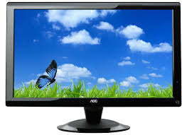
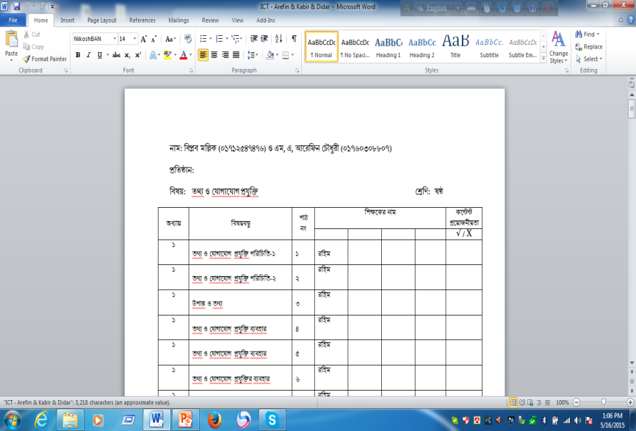
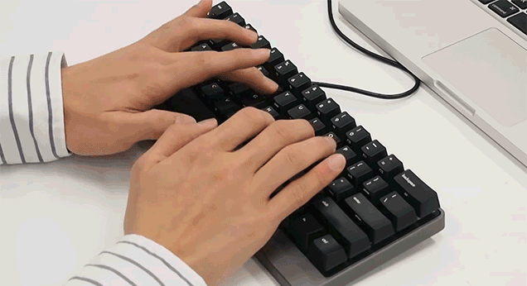
ওয়ার্ড প্রসেসর দিয়ে কোনো কিছু লেখতে গেলেই প্রথমেই আমাদের প্রয়োজন একটি কী-বোর্ডের।
কী-বোর্ড হলো ওয়ার্ড প্রসেসরের প্রধান ইনপুট ডিভাইস।
ওয়ার্ড প্রসেসর দিয়ে কোনো কিছু লিখতে গেলে প্রথমেই আমাদের প্রয়োজন একটি কী-বোর্ডের।

Slide 10
মাউস
মাউস দিয়ে কম্পিউটারে তথ্য ইনপুট
করা ও কোন কমান্ড প্রয়োগ করা হয়ে থাকে।
মাউস শব্দের অর্থ ইঁদুর । মাউস সিপিইউ এর
সাথে একখন্ড চিকন তার দ্বারা যুক্ত করা থাকে।

Slide 11
মাউস
মাউসের সাধারণত দুটি বাটন ও একটি স্ক্রলচক্র থাকে ।
মাউস দেখতে ইঁদুরের মতো।

Slide 12
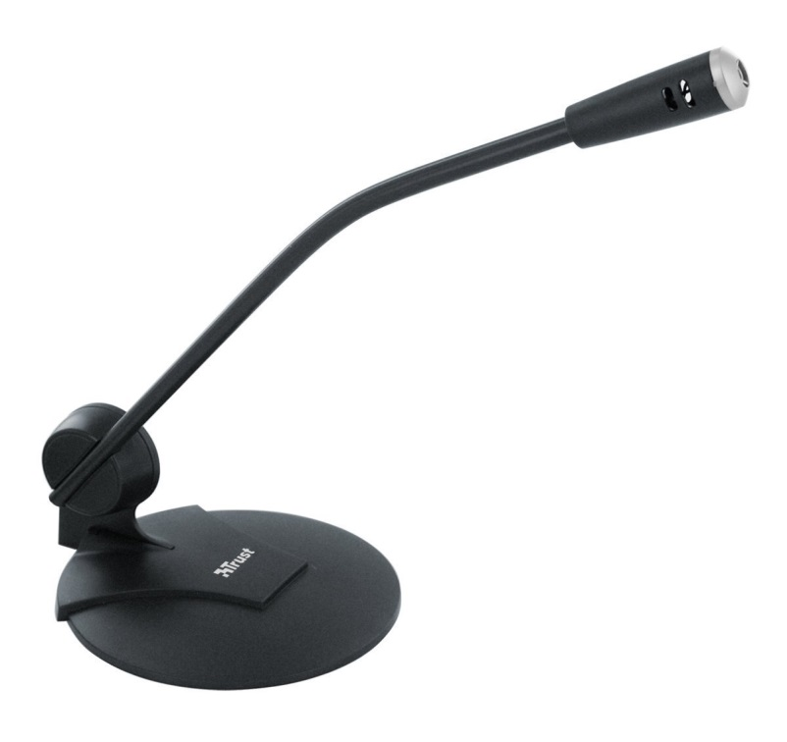
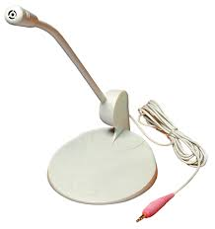
মাইক্রোফোন
গান বা যে কোনো ধরনের শব্দ মাইক্রোফোনের মাধ্যমে কম্পিউটারে প্রবেশ করানো যায়।

Slide 13
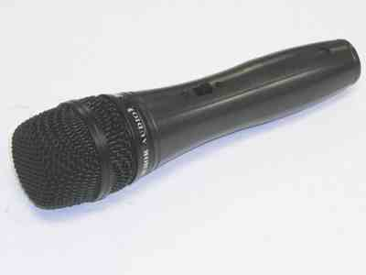
মাইক্রোফোন
মাইক্রোফোন এক ধরনের ইনপুট যন্ত্র যা শব্দকে ইলেকট্রিক্যাল শক্তিতে রূপান্তরিত করে।

Slide 14
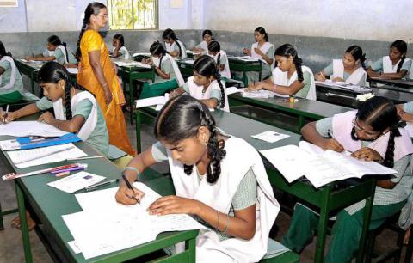
একক কাজ
সময়ঃ ৮ মিনিট
**কী-বোর্ড, মাউস ও মাইক্রোফোন এর বৈশিষ্ট্যগুলো লেখ।

Slide 15
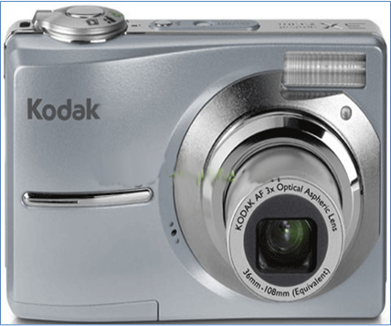
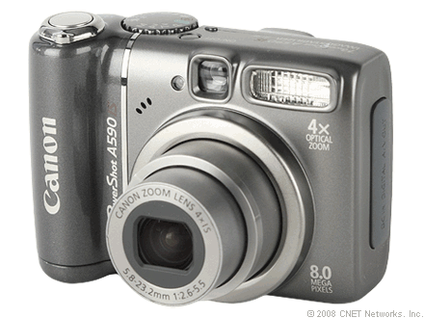
ডিজিটাল ক্যামেরা
সরাসরি ডিজিটাল পদ্ধতিতে ছবি তোলার ক্যামেরা।
ডিজিটাল ক্যামেরা কম্পিউটারের ইনপুট ডিভাইস হিসাবে ব্যবহার হয়। ডিজিটাল ক্যামেরাটিতে ইউএসবি পোর্টের মাধ্যমে কম্পিউটারের সাথে যুক্ত করে ডিজিটাল ছবি কম্পিউটারে প্রবেশ করানো হয়।

Slide 16
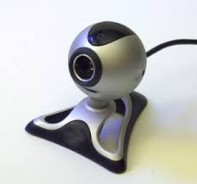
ওয়েব ক্যাম
ওয়েব ক্যামেরার মাধ্যমে স্থির চিত্র বা ভিডিও চিত্র কম্পিউটারে ইনপুট হিসেবে প্রবেশ করানো হয়। বড় বড় অফিস আদালতে ওয়েব ক্যাম বা ওয়েব ক্যামেরা ব্যবহার হয়।

Slide 17
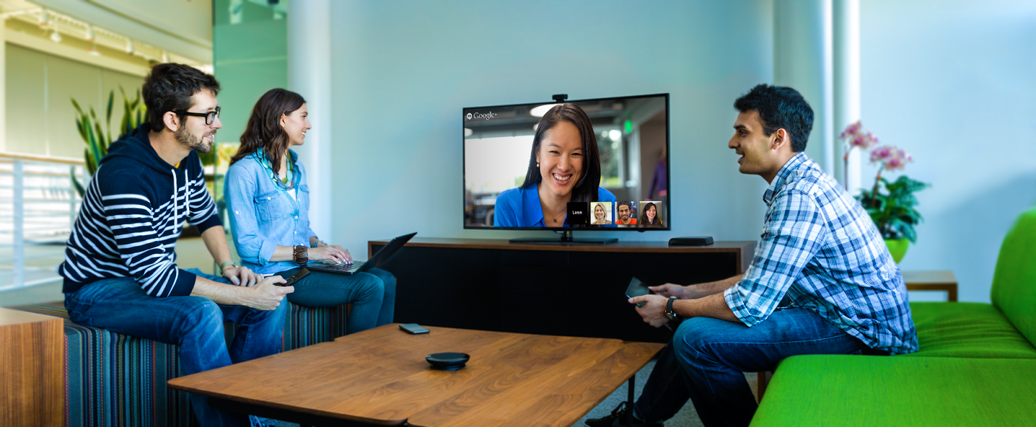
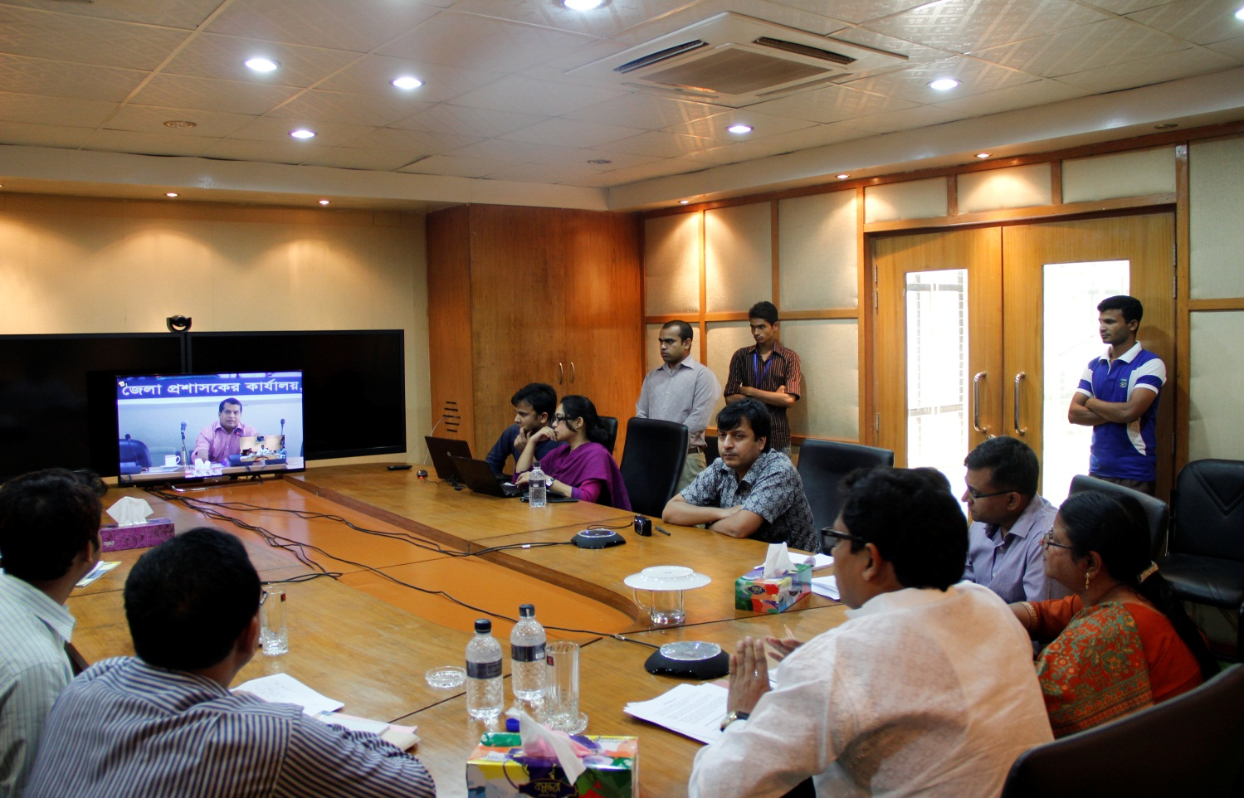
ওয়েব ক্যাম
পারস্পারিক আলোচনায় ওয়েব ক্যামেরা।
ভিডিও কনফারেন্স বা ভিডিও ফোনে ওয়েব ক্যামেরার ব্যবহার সর্বাধিক।

Slide 18
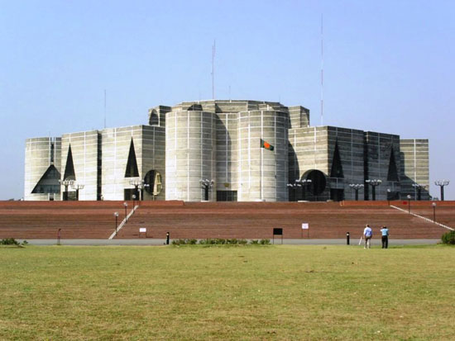
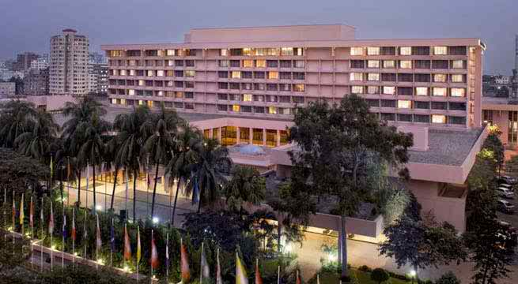
ওয়েব ক্যাম
বিভিন্ন সরকারি-বেসরকারি প্রতিষ্ঠান, বাসা-বাড়িতে নিরাপত্তার জন্য ওয়েব ক্যামেরা ব্যবহার করা হয়।

Slide 19
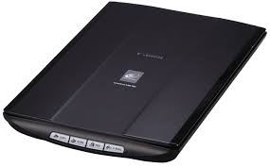
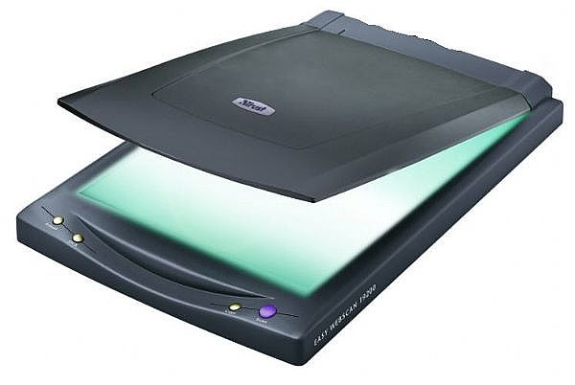
স্ক্যানার
যে কোন প্রকার ছবি, মুদ্রিত বা হাতে লেখা কোনো ডকুমেন্ট অথবা কোনো বস্তুর ডিজিটাল প্রতিলিপি তৈরি করার যন্ত্রের নাম স্ক্যানার।

Slide 20
ও এম আর
ও এম আর একটি ইনপুট ডিভাইস।
ও এম আর এর পূর্ণরুপ হচ্ছে অপটিক্যাল মার্ক রিডার।
আলোর প্রতিফলন বিচার করে এটি বিভিন্ন তথ্য বুঝতে পারে।

Slide 21
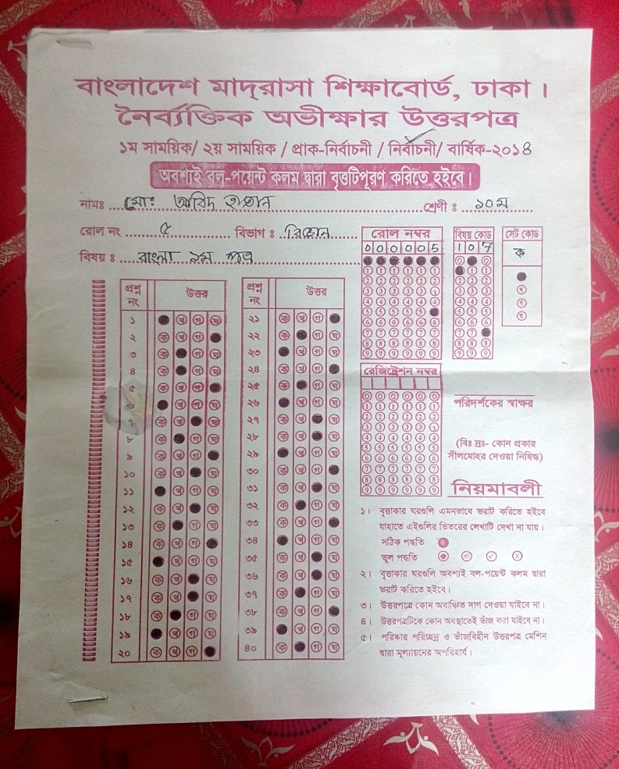
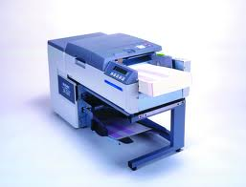
ওএমআর
এসো একটি ভিডিও দেখি
ওএমআর
ওএমআর সীট

Slide 22
দলীয় কাজঃ
সময়ঃ ৮ মিনিট
এখানে উল্লেখ করা হয়নি এমন কতকগুলো ডিভাইস যেগুলোর কী-বোর্ড আছে সেগুলোর নাম লিখে উপস্থাপন কর।

Slide 23
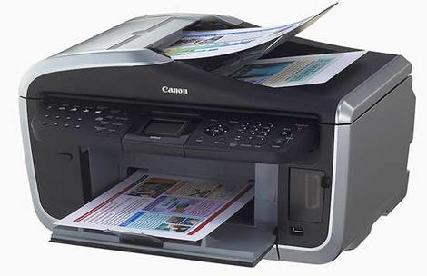
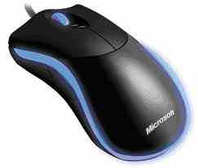
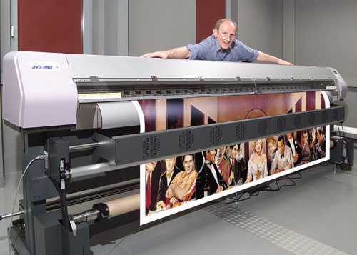
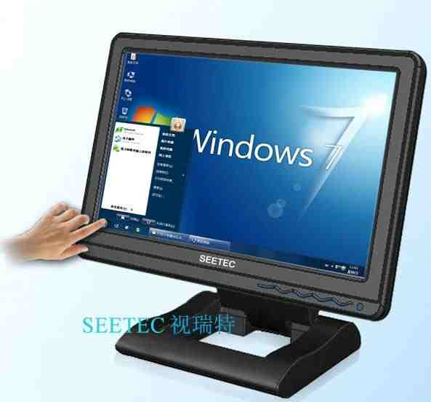
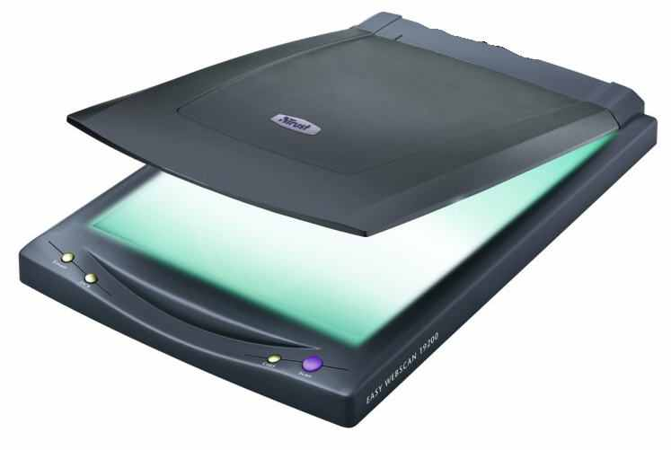
ইনপুট ডিভাইস চিহ্নত কর এবং দলনেতা বোর্ডে লেখ।

Slide 24
মূল্যায়ন
১। ইনপুট (Input) শব্দের অর্থ কী?
২। ইঁদুরের সাথে তুলনা করা হয় কোন ডিভাইসকে?
3। যে কোন শব্দ কম্পিউটারে পাঠানোর জন্য কোনটি ব্যবহার করা হয়?
4। ডিজিটাল ক্যামেরা কম্পিউটারের সাথে যুক্ত হয় কীভাবে?

Slide 25
উত্তরগুলো দেখে নেই-
১ । প্রবেশ করানো
২।মাউস
৩। মাইক্রোফোন
৪। USB পোর্টের মাধ্যমে

Slide 26
বাড়ির কাজ
**কম্পিউটার পরিচালনায় ইনপুট ডিভাইসের প্রয়োজনীয়তা ব্যাখ্যা কর।

Slide 27
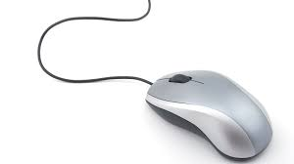
সকলের সু-স্বাস্থ্য কামনা করে
আজকের মত শেষ করলাম

